Slide 1
Partnerschaftlichkeit als Fundament des Projekterfolgs bei Leistungsänderungen 12.01.2017 / Wolfgang Kradischnig

Slide 2
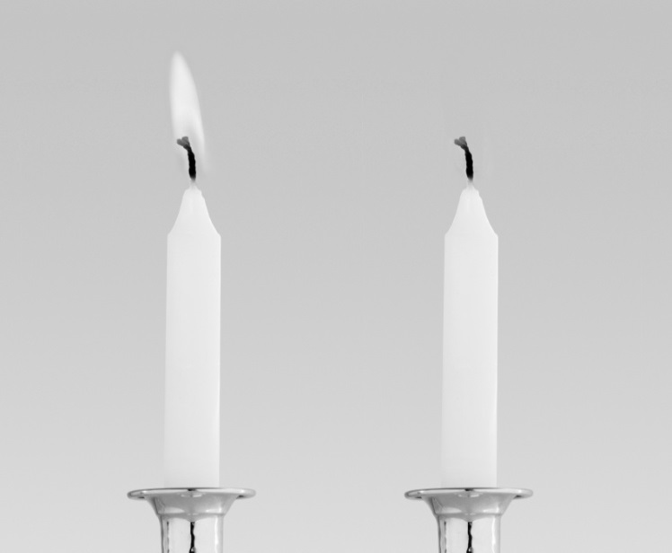
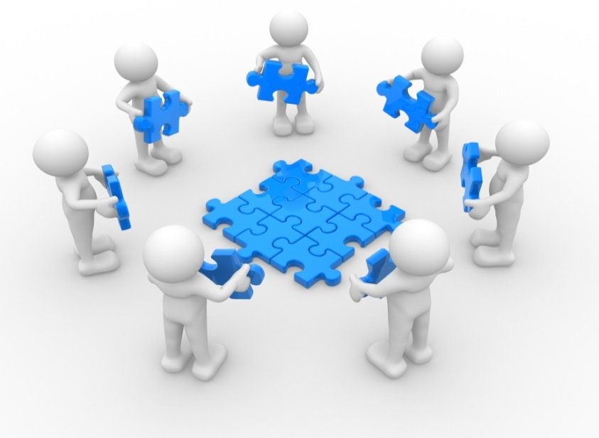
Die Berechenbarkeit von Bauprojekten !?
⇨ Das Zusammenwirken von Menschen ist nicht vorhersehbar!

Slide 3
Es gibt unzählige Ablaufmöglichkeiten
für Bauprojekte
⇨ zum erfolgreichen Umgang damit brauchen wir ebenso viele Lösungsmöglichkeiten.

Slide 4
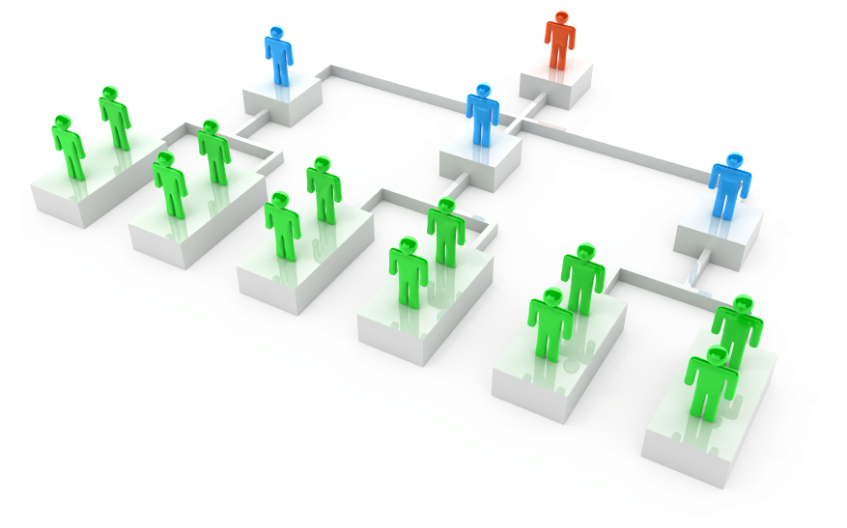
Folientitel
Beherrschen von Komplexität …
Fließtext
⇨ … ist nicht mit zentralistischen, hierarchischen Systemen möglich!

Slide 5
⇨ In der Unberechenbarkeit von Bauprojekten sind die Menschen die Lösung … für eine andere Form der Zusammenarbeit

Slide 6
Soziale Systeme - vernetztes Denken
Die Währung des Miteinander ist das Vertrauen!

Slide 7
Partnerschaftliche Projektkultur
25 Projekte
Neubauten
Umbauten
Hochbau
Tiefbau
PROJEKTERFOLG (KOSTEN, TERMINE, QUALITÄT, ZUFRIEDENHEIT)
PARTNERSCHAFTLICHE PROJEKTKULTUR (BAUHERRENEINFLUSS, GELEBTE KULTUR-/PROZESSQUALITÄT
VERTRAGLICHE GESTALTUNG, EINBINDUNG NUTZER)

Slide 8
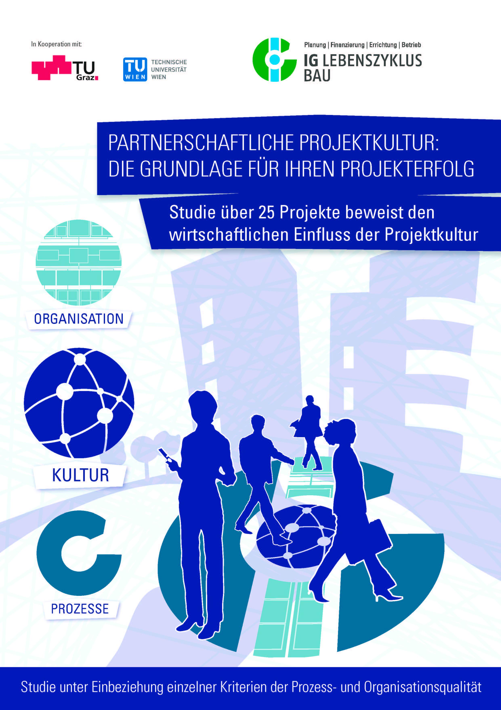
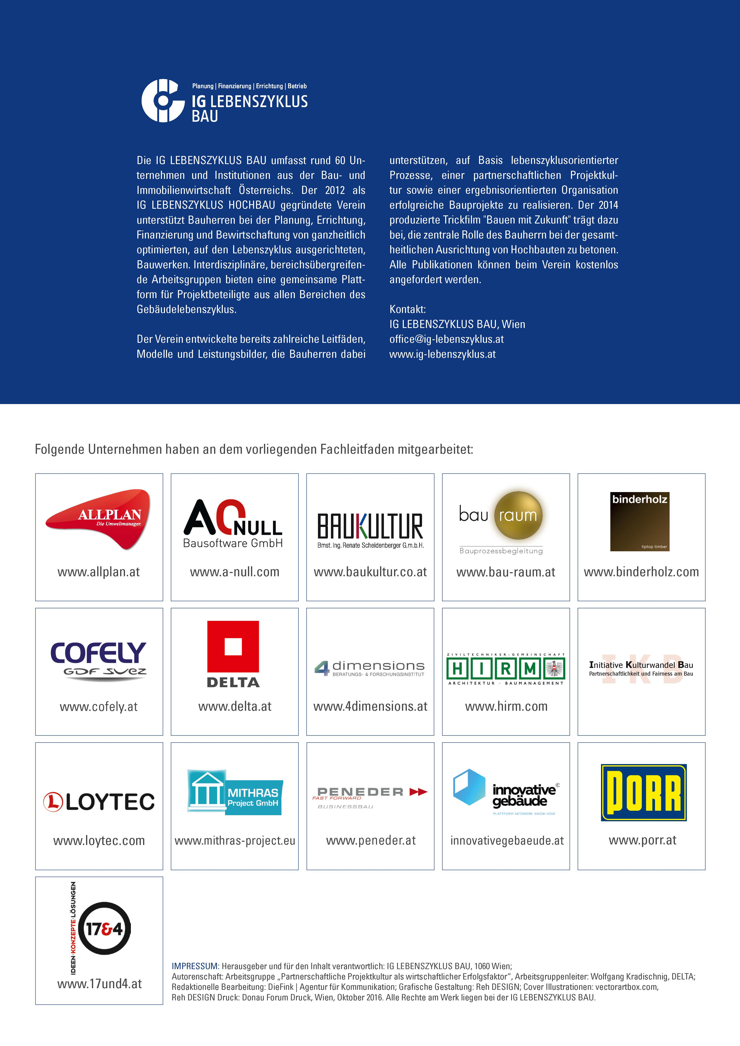
Folientitel
Fließtext

Slide 9
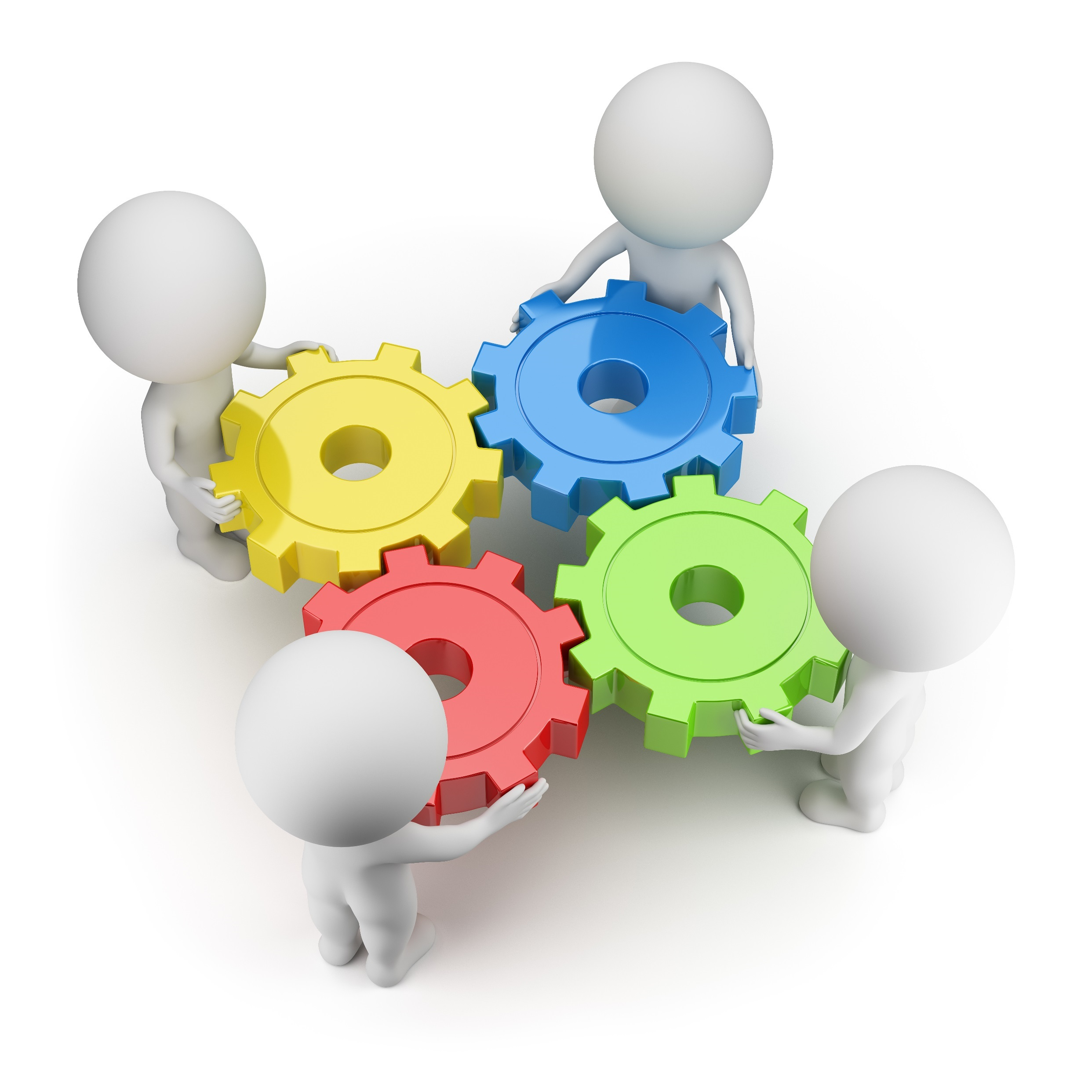
Ansatzpunkte zur Kulturgestaltung
Kultur-Erkennungs-Elemente
Kultur-Aufbau-Elemente

Slide 10
Wertschätzung und Begeisterung entfalten Potenziale, und erhöhen den wirtschaftlichen Erfolg!

Slide 11
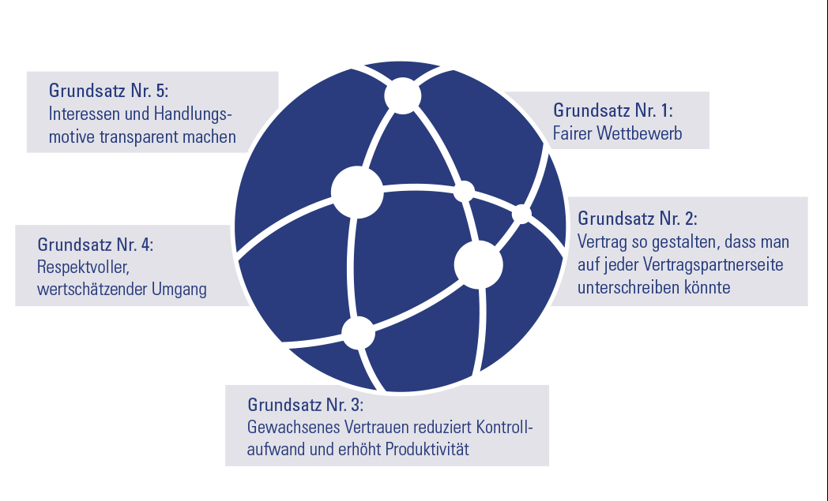
Code of Culture
DO‘S & DONT‘S
→ ETHISCHE GRUNDSÄTZE

Slide 12
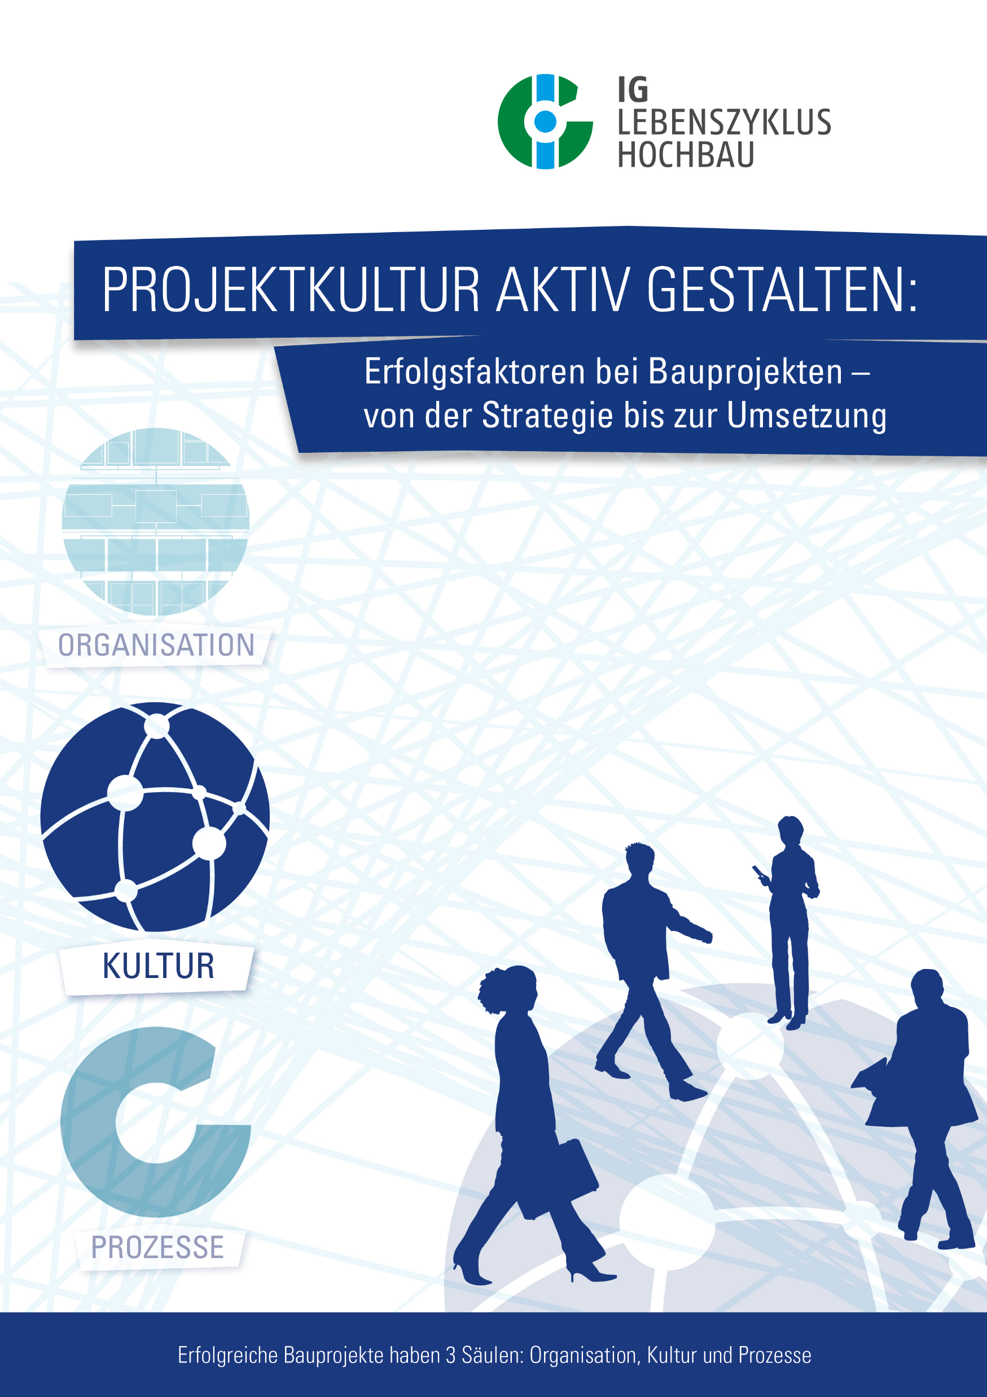

Slide 13
„Wenn der Sturm der Veränderung bläst, dann bauen die einen Mauern und die anderen Windmühlen“

Slide 14
Willkommen bei DELTA, den Gebäudedenkern !
www.delta.at

